Slide 1
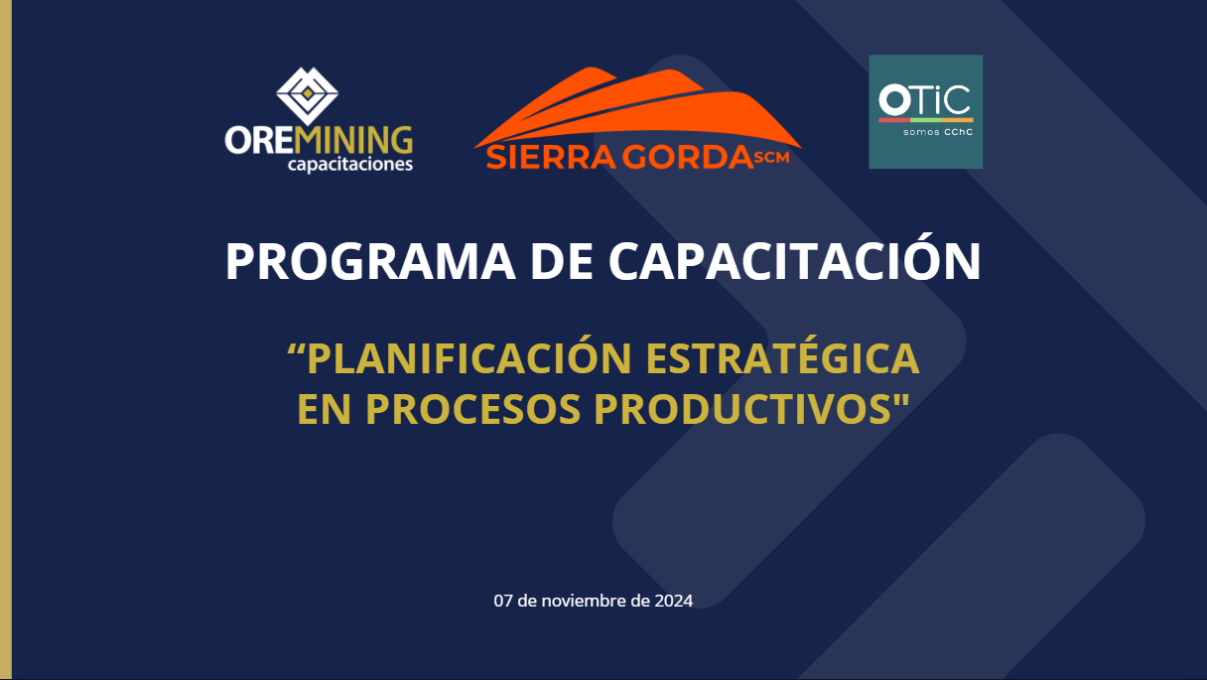

Slide 2
Gustavo Espitia Tupaz
Ingeniero Comercial
MBA Internacional Escuela de Negocios de Navarra.
MBA en Marketing Prime Business School Colombia.
Especialista en Alta Gerencia y Coach profesional.
Académico de la Facultad de Economía y Administración – UCN.
Académico de la Escuela de Ingeniería Comercial UST Antofagasta.
Exdirector del Magister en Dirección de Empresas - MBA de la Universidad Católica del Norte.
Consultor Empresarial.

Slide 3

Introducción a la Planificación Estratégica

Slide 4

Resultado de Aprendizaje
Comprender y explicar los conceptos básicos de la planificación estratégica, incluyendo su importancia, etapas y componentes clave, así como su aplicación en entornos organizacionales para alcanzar objetivos a largo plazo.

Slide 5

Código 6947 3126
https://www.menti.com/al7cszbskz5b

Slide 6
¿Qué es Planificación?

Slide 7

¿Qué es Planificación?
Latín: “Planum", superficie plana o diseño, y “-ficare", hacer o convertir.
La planificación es el proceso de anticipar, organizar y coordinar acciones y recursos para alcanzar objetivos específicos de manera eficiente y efectiva. Este proceso incluye definir metas, identificar las estrategias necesarias para lograrlas, asignar recursos, y establecer tiempos y responsables, permitiendo reducir riesgos y optimizar resultados.

Slide 8
¿Qué es Estrategia?

Slide 9
Concepto de Estrategia
Latín: “Strategos”, arte de los generales.
Griego: “Stratos", que se refiere a ejército, y “Agein", que significa guía.
Empresarial: Focalización de todos los recursos de la empresa para el logro de los objetivos corporativos dentro de un entorno competitivo.
Estrategia = Suma de iniciativas estratégicas (Suma de Planes de Acción).
Mano (2001): “ La planeación consiste, en fijar el curso concreto de acción que ha de seguirse, estableciendo los principios que habrán de orientarlo, la secuencia de operaciones para realizarlo y las determinaciones de tiempos y de números necesarios para su realización”.
Goodstein, Nolan y Pfeiffer (2001): “La planeación estratégica es el proceso por el cual los miembros guía de una organización prevén su futuro y desarrollan los procedimientos y operaciones necesarias para alcanzarlo”.

Slide 10
Concepto de Estrategia
Evoli (2001): “La planeación estratégica es el proceso administrativo de desarrollar y mantener una relación viable entre los objetivos, recursos de la organización y las cambiantes oportunidades del mercado. El objetivo de la planeación estratégica es modelar y remodelar los negocios y productos de la empresa, de manera que se combinen para producir un desarrollo y utilidades satisfactorios”.
Stainer (1987): Debe verse desde cuatro puntos de vista diferentes:
La planeación estratégica observa la cadena de causas, de consecuencias y efectos durante un tiempo, relacionada con una decisión real o intencionada.
La planeación estratégica es un proceso que se inicia con el establecimiento de objetivos organizacionales, define estrategias y políticas para lograr estos objetivos, y desarrolla planes detallados para asegurar la implantación de las estrategias y así obtener los fines buscados.
La planeación estratégica es una actitud, una forma de vida; requiere de dedicación para actuar con base en la observación del futuro, y una determinación para planear constante y sistemáticamente como una parte integral de la dirección.
Un sistema de planeación estratégica formal une tres tipos de planes fundamentales, que son: planes estratégicos de largo plazo, programas a mediano plazo, presupuestos a corto plazo y planes operativos.

Slide 11
Concepto de Planificación Estratégica
Es el proceso de ejercer una influencia consiente y positiva sobre el curso y el éxito a largo plazo de una organización.

Slide 12

Proceso de la Planificación Estratégica
Análisis del Entorno:
Evaluación del entorno externo para comprender las oportunidades y amenazas que pueden afectar a la organización.
Análisis de la industria y del mercado en el que opera la organización.
Análisis Interno:
Evaluación de los recursos, capacidades y competencias internas de la organización.
Identificación de fortalezas y debilidades internas.

Slide 13
Proceso de la Planificación Estratégica
Formulación de Estrategias:
Desarrollo de estrategias que capitalicen las oportunidades identificadas y mitiguen las amenazas.
Consideración de cómo aprovechar las fortalezas internas y abordar las debilidades.
Implementación de Estrategias:
Traducción de las estrategias en acciones y políticas concretas.
Asignación de recursos y responsabilidades para ejecutar las estrategias.
Formulación de Evaluación y Control:
Establecimiento de mecanismos para monitorear y evaluar el progreso hacia los objetivos estratégicos.
Ajuste de las estrategias según sea necesario en respuesta a cambios en el entorno o en la organización.

Slide 14


Slide 15
Importancia de la Planificación Estratégica
en la Industria Minera
La planificación estratégica en la industria minera es fundamental para asegurar el crecimiento, sostenibilidad y competitividad de las empresas en un sector altamente complejo y de gran impacto económico y ambiental. Su importancia radica en varios aspectos clave:
Gestión y Optimización de Recursos y Capital: La industria minera requiere una gran inversión en recursos financieros, humanos y tecnológicos. La planificación estratégica permite maximizar el uso de estos recursos al identificar proyectos rentables y priorizar inversiones que generen el mayor valor. Esto ayuda a reducir costos y aumentar la rentabilidad a largo plazo.
Gestión de Riesgos: La minería enfrenta numerosos riesgos, incluyendo fluctuaciones de precios de materias primas, cambios en la legislación, riesgos ambientales y sociales, y accidentes operativos. La planificación estratégica ayuda a identificar y mitigar estos riesgos de manera anticipada, asegurando la continuidad del negocio y minimizando impactos negativos.
Sostenibilidad y Responsabilidad Ambiental: Las operaciones mineras tienen un impacto considerable en el medio ambiente. La planificación estratégica incorpora prácticas sostenibles y estrategias de mitigación ambiental, garantizando el cumplimiento de regulaciones y promoviendo la responsabilidad social corporativa. Esto no solo protege el entorno, sino que también mejora la reputación de la empresa.

Slide 16
Importancia de la Planificación Estratégica
en la Industria Minera
Adaptación a Cambios del Mercado: Los precios de los metales y minerales son volátiles y dependen de factores económicos globales. La planificación estratégica permite a las empresas mineras prepararse y adaptarse a estas fluctuaciones, estableciendo estrategias de diversificación, reducción de costos y ajuste de producción según la demanda del mercado.
Innovación y Mejora Continua: La planificación estratégica fomenta la innovación, ya que obliga a las empresas a buscar nuevas tecnologías y métodos que mejoren la eficiencia y reduzcan el impacto ambiental. En un sector donde la tecnología avanza rápidamente, la planificación permite a las empresas mantenerse competitivas y aprovechar las innovaciones para optimizar sus operaciones.
Atracción de Inversiones: La planificación estratégica bien estructurada demuestra a los inversionistas y socios potenciales que la empresa tiene una visión clara y una ruta definida para alcanzar sus objetivos. Esto aumenta la confianza de los inversionistas, facilitando la obtención de financiamiento necesario para desarrollar proyectos a largo plazo.
Desarrollo del Talento y Gestión del Capital Humano: El éxito de las operaciones mineras depende en gran medida del talento y la competencia de su personal. La planificación estratégica incluye estrategias para la capacitación, retención y desarrollo de empleados, asegurando que la empresa cuente con el capital humano necesario para alcanzar sus objetivos.

Slide 17
Importancia de la Planificación Estratégica
en la Industria Minera
Mejora de la Productividad y Eficiencia: Al definir objetivos claros y coordinar las actividades hacia una meta común, la planificación estratégica permite mejorar la productividad de las operaciones mineras. Esto incluye desde el proceso de extracción hasta la gestión logística, asegurando un flujo de trabajo más eficiente y una reducción en el tiempo y recursos empleados.
Optimización de la Cadena de Suministro: La minería involucra una cadena de suministro compleja que abarca desde la extracción hasta la distribución del producto final. Una planificación estratégica efectiva optimiza cada eslabón de esta cadena, mejorando la eficiencia operativa y reduciendo tiempos y costos.
Cumplimiento Normativo y Licenciamiento: La industria minera está sujeta a regulaciones estrictas en temas ambientales, laborales y de seguridad. La planificación estratégica ayuda a las empresas a mantenerse en conformidad con estas normativas, evitando sanciones y problemas legales. También facilita la obtención de permisos y licencias necesarios para operar.
Visión a Largo Plazo y Sostenibilidad Económica: La minería es una industria de proyectos a largo plazo, donde los resultados pueden tardar años en materializarse. La planificación estratégica proporciona una visión clara y a largo plazo, alineando las operaciones con los objetivos futuros y asegurando la sostenibilidad económica de la empresa.

Slide 18
Importancia de la Planificación Estratégica
en la Industria Minera
Mejora de la Competitividad: En un sector tan competitivo como el minero, diferenciarse es clave. La planificación estratégica permite identificar ventajas competitivas, desarrollar estrategias de diferenciación y posicionar a la empresa de manera favorable en el mercado global.
La planificación estratégica en la industria minera es crucial para garantizar la viabilidad, sostenibilidad y eficiencia de las operaciones. Además de mejorar la rentabilidad, permite enfrentar los desafíos del sector, cumplir con las normas regulatorias, minimizar el impacto ambiental y fortalecer las relaciones con las comunidades locales. En un entorno tan demandante y competitivo como el de la minería, la planificación estratégica es una herramienta indispensable para el éxito a largo plazo.

Slide 19

Rol de los Supervisores en la Planificación Estratégica
El rol de los supervisores en la planificación estratégica es clave, ya que ellos actúan como intermediarios entre la alta dirección y el equipo operativo, asegurando que las estrategias se implementen efectivamente y se alineen con los objetivos organizacionales.
Facilitadores de la Comunicación: Transmiten las metas estratégicas y los objetivos organizacionales al equipo, asegurando que todos comprendan y se alineen con la visión y misión de la empresa.
Monitores del Progreso: Supervisan el avance de los planes estratégicos, realizan seguimientos de los indicadores de rendimiento y aseguran que se cumplan los plazos y objetivos establecidos.

Slide 20

Rol de los Supervisores en la Planificación Estratégica
Agentes de Retroalimentación: Recogen y transmiten información sobre la efectividad de las estrategias implementadas y sugieren ajustes o mejoras basadas en las observaciones del equipo y los resultados obtenidos.
Gestores de Recursos: Se aseguran de que el equipo cuente con los recursos necesarios (materiales, personal, tiempo) para ejecutar las estrategias, maximizando la eficiencia y efectividad en el uso de estos recursos.
Motivadores y Líderes del Cambio: Fomentan una cultura de compromiso y adaptabilidad dentro del equipo, motivando a los colaboradores y guiándolos en la adopción de nuevas prácticas o enfoques derivados de la planificación estratégica.

Slide 21
Estos roles son esenciales para asegurar que la planificación estratégica no solo se desarrolle en teoría, sino que también se implemente de manera práctica en todos los niveles de la organización.

Slide 22
La planificación estratégica es esencial para que las organizaciones se adapten a un entorno empresarial dinámico y logren una ventaja competitiva sostenible. Incluye la planificación a largo plazo, la toma de decisiones estratégicas y la ejecución efectiva de esas decisiones para garantizar el éxito a largo plazo de la organización.

Slide 23
Visión, Misión y Valores de la Organización

Slide 24
El desarrollo de la visión y la misión de una organización es un paso fundamental en el proceso de gestión estratégica. Estos elementos proporcionan una declaración clara y orientadora sobre la identidad, los propósitos y las metas a largo plazo de la organización.

Slide 25

Definición de la Visión
Visión: Es una declaración inspiradora que describe el estado futuro deseado de la organización. Es una imagen convincente de lo que la organización aspira a ser en el futuro.
Características:
Inspiradora: Debe motivar y energizar a los miembros de la organización.
A largo plazo: Se enfoca en el futuro a largo plazo.
Ambiciosa: Debe ser desafiante pero alcanzable.
Propósito:
Orienta y motiva a los colaboradores.
Sirve como un faro guía para las decisiones estratégicas.
Ayuda a alinear los esfuerzos de toda la organización.

Slide 26




Definición de la Visión
“Ser una institución reconocida como referente a nivel mundial, que opera bajo una cultura innovadora, de excelencia, orientada al contribuyente y su pleno cumplimiento tributario, y que asegura una recaudación adecuada, justa y equitativa”.
“Ser una institución pública confiable, de carácter técnico y de excelencia en el cumplimiento de su mandato y en el logro de sus objetivos”.
“Ser el organismo público líder y de vanguardia que apoya la internacionalización de las empresas chilenas”.
“Ser el grupo de aerolíneas que conecta Latinoamérica con el mundo y el mundo con Latinoamérica, que asume su responsabilidad social siendo justos, empáticos, transparentes y simples con sus clientes, empleados y otros stakeholders clave”.
“Ser la empresa líder en innovación sostenible, transformando positivamente la industria y mejorando la calidad de vida global”.
Ejemplo

Slide 27

Definición de la Visión
“Ser la empresa minera de cobre de baja ley más segura, sostenible y eficiente del mundo”.

Slide 28

Definición de la Misión
Misión: Es una declaración que define la razón de ser de la organización, sus actividades principales y a quiénes sirve. Proporciona un enfoque más práctico y concreto que la visión.
Características:
Concreta: Describe las actividades y el propósito actual de la organización.
Orientada a resultados: Debe indicar qué hace la organización y para quién lo hace.
Establece la identidad: Ayuda a distinguir a la organización de otras en la misma industria.
Propósito:
Guía las operaciones diarias y las decisiones tácticas.
Comunica a los stakeholders la función y el propósito de la organización.

Slide 29
Definición de la Misión
“Asegurar el cumplimiento tributario, procurando que cada contribuyente cumpla cabalmente sus obligaciones tributarias, aplicando y fiscalizando los impuestos internos de manera efectiva y eficiente, con estricto apego a la legalidad vigente y buscando la facilitación del cumplimiento, en el marco que establecen los principios de probidad, equidad y transparencia, en un ambiente de trabajo que propicie el desarrollo integral de los funcionarios y funcionarias, para lograr un desempeño de excelencia que aporte al progreso del país”.
“Velar por el control de la inflación y la estabilidad financiera, contribuyendo con ello al bienestar de la sociedad y al desarrollo del país”.
“Contribuir al desarrollo sostenible del país, mediante la internacionalización de las empresas chilenas y la promoción de bienes y servicios, para el impulso del comercio exterior inclusivo que incorpore la perspectiva de género en la diversificación de las exportaciones, la atracción de la inversión extranjera y del turismo, así como el fortalecimiento de la imagen país, a través de una red nacional e internacional de personas especializadas y comprometidas”.
“Cuidar que los sueños lleguen a su destino”.
“Proveer productos de alta calidad que mejoren la salud y el bienestar, comprometidos con la sostenibilidad y la responsabilidad social, para satisfacer las necesidades de nuestros clientes y contribuir al desarrollo de las comunidades en las que operamos”.
Ejemplo

Slide 30
Definición de la Misión
“Para abastecer de Cobre y Molibdeno al mundo, de manera segura y sostenible, comprometidos con nuestras comunidades vecinas, generando valor para nuestros trabajadores y accionistas sustentabilidad”.

Slide 31
El proceso de desarrollo de la visión y la misión generalmente implica la participación de los líderes y miembros clave de la organización. Estos elementos son esenciales para establecer un marco claro que guíe la toma de decisiones estratégicas y oriente el comportamiento organizacional a largo plazo.

Slide 32

Establecimiento de Valores
Los valores organizacionales: son los principios éticos y creencias fundamentales que guían la conducta, decisiones y cultura de una organización. Estos valores definen la identidad de la empresa, influyen en su relación con los colaboradores, clientes y la sociedad, y sirven como base para su visión, misión y objetivos estratégicos.
Características:
Permanentes: Son duraderos y representan los principios que la organización desea mantener a largo plazo.
Consistentes: Los valores deben ser coherentes en toda la organización y aplicarse en todas las áreas y niveles.
Inspiradores: Motivan y dan sentido a los colaboradores, impulsándolos a trabajar con compromiso y lealtad.
Guías de conducta: Actúan como pautas de comportamiento para todos los miembros de la organización, orientando las decisiones y acciones.
Únicos y representativos: Reflejan la identidad de la empresa y la diferencian de otras organizaciones.

Slide 33
Tipos de Valores
Valores éticos: Se refieren a los principios morales que orientan el comportamiento de la organización, como la honestidad, la integridad y el respeto. Estos valores aseguran que la empresa actúe de forma ética y justa.
Valores de servicio: Son aquellos que guían la relación de la organización con sus clientes o usuarios, como la orientación al cliente, la empatía y la calidad. Buscan satisfacer las expectativas y necesidades del cliente.
Valores de innovación: Están enfocados en el desarrollo y el cambio, fomentando la creatividad, la flexibilidad y la mejora continua. Permiten que la organización se adapte a los cambios y evolucione.
Valores de responsabilidad social: Incluyen principios como la sostenibilidad, el respeto al medio ambiente y el compromiso con la comunidad. Reflejan el interés de la organización por contribuir positivamente a la sociedad.
Valores de trabajo en equipo: Fomentan la colaboración, la confianza y el respeto mutuo entre los empleados. Son fundamentales para lograr un ambiente de trabajo positivo y productivo.

Slide 34
Los valores organizacionales son esenciales porque refuerzan la cultura de la empresa, aumentan la cohesión y el compromiso de los colaboradores, y mejoran la reputación de la organización en el mercado. Además, sirven como guía para la toma de decisiones y ayudan a construir una identidad sólida y coherente.

Slide 35
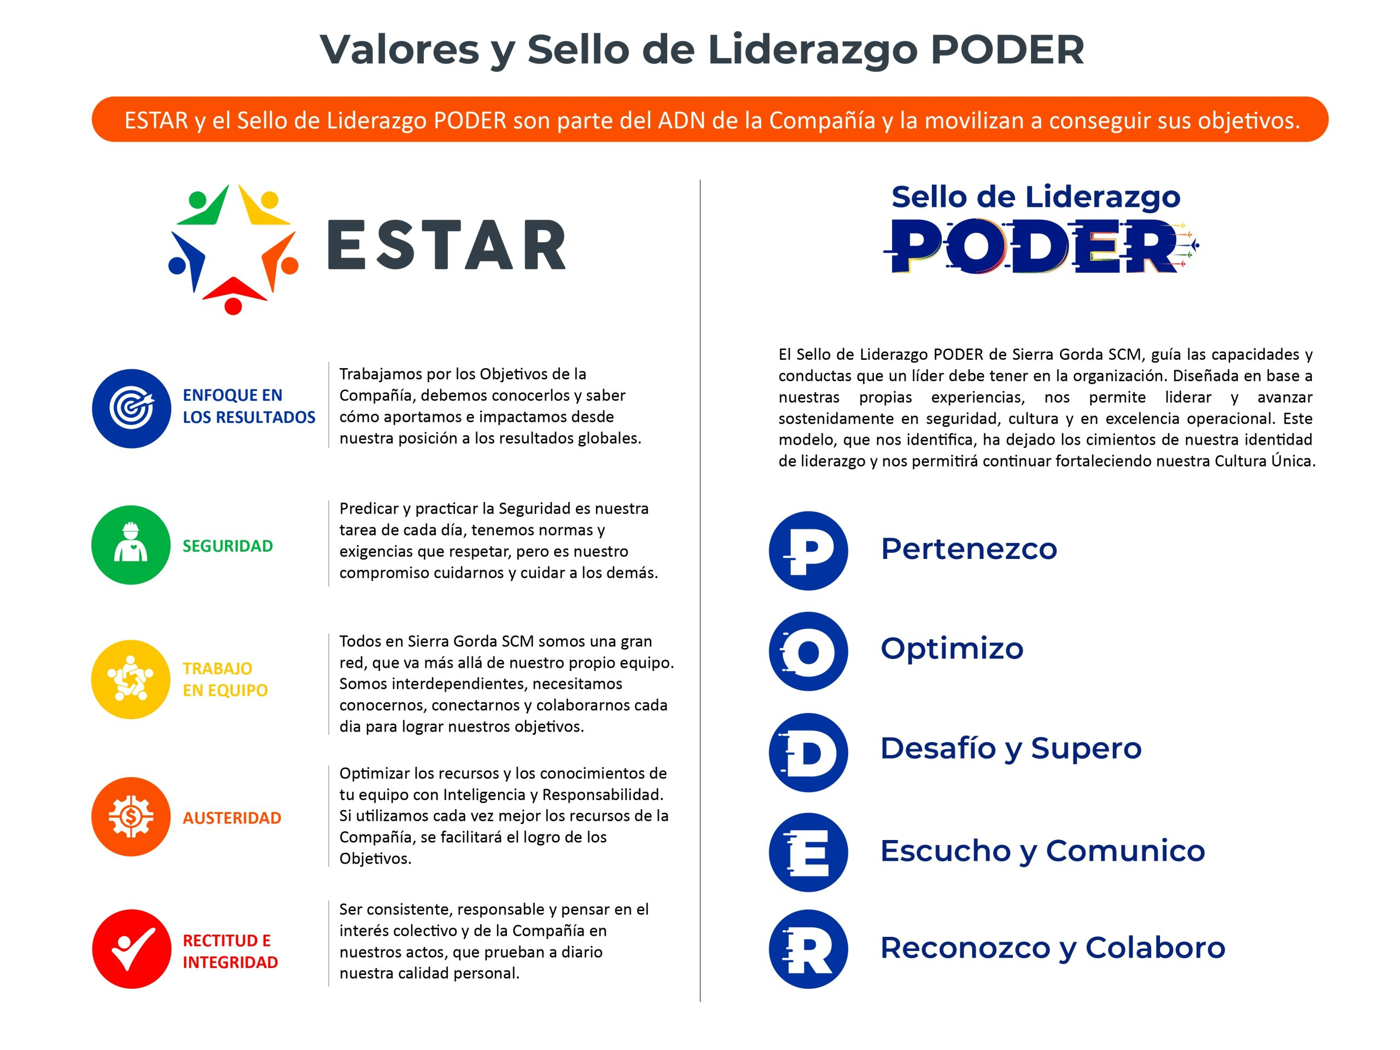


Slide 36


Slide 37

Objetivos Estratégicos y Metas
El establecimiento de objetivos estratégicos y metas es otro componente crucial de la gestión estratégica. Después de definir la visión y la misión, la organización necesita traducir esas declaraciones inspiradoras en acciones concretas y medibles.
Los objetivos estratégicos son declaraciones específicas y cuantificables que una organización se propone alcanzar para avanzar hacia su visión y misión
Los objetivos de una organización son los logros que la organización quiere alcanzar mediante su actividad económica. Estos objetivos han de ser múltiples y deben estar bien definidos para lograr el éxito, ya que de estos va a depender el futuro de la organización y su supervivencia.

Slide 38
Tipos de Objetivos
Los objetivos pueden dividirse en múltiples formas; sin embargo, una manera muy común de organizarlos es según los siguientes elementos: el tiempo, la naturaleza, la jerarquía y su medición.
Según el tiempo: Si se tiene en cuenta el tiempo que va a llevar la consecución de cada objetivo, se pueden dividir en tres tipos:
Largo plazo: Se consideran a largo plazo los objetivos que han de lograrse en un plazo de tres o más años.
Mediano plazo: Se consideran a mediano plazo las metas que han de llevarse a cabo en un periodo de entre uno y tres años.
Corto plazo: Estos son los objetivos que han de conseguirse en menos de un año.
Según su naturaleza: Teniendo en cuenta qué tan concretos son los objetivos, se pueden dividir en dos categorías:
Objetivos generales: Son alcances generales que la empresa quiere lograr. No son tan concretos como los específicos, ya que suelen englobar muchos de estos y suelen ser más a largo plazo.
Objetivos específicos: Estos son más exactos, expresados en tiempos y cantidades. Normalmente, la suma de muchos objetivos específicos ha de resultar en la consecución de los objetivos generales de la empresa.

Slide 39

Tipos de Objetivos
Según su jerarquía: En este caso, la clasificación se basa en el nivel de importancia del objetivo y su ámbito de actuación:
Objetivos estratégicos: Estos son los objetivos generales de la empresa, que suelen ser marcados a largo plazo y formulados por los más altos directivos de la organización. Están unidos al crecimiento de la empresa de forma constante y muy alineados con su visión.
Objetivos tácticos: Son los objetivos de cada departamento de la organización. También formulados desde los altos cargos, están destinados a alcanzar los objetivos estratégicos.
Objetivos operacionales: Son los objetivos específicos de cada trabajador en concreto; por tanto, los formula el encargado de cada departamento. Están destinados a lograr el cumplimiento de los objetivos tácticos.

Slide 40

Tipos de Objetivos
Según su medición:
Objetivos cuantitativos: son aquellos que se miden en cantidades. Suelen ser de corto plazo y casi siempre son objetivos específicos.
Objetivos cualitativos: son los que tienen que ver mayormente con la imagen de marca o el posicionamiento de la empresa. Suelen ser a mediano o largo plazo. Se logran gracias a la consecución de varios objetivos específicos a lo largo del tiempo.

Slide 41
Características
Smart Goals: Es un acrónimo inglés y sirve para marcar principios que ayuden a clarificar y estipular adecuadamente los objetivos.
S Specific
M Measurable
A Agree
R Relevant/Realistic
T Time bound
Específicos: Deben ser claros y específicos para evitar ambigüedades.
Medibles: Se deben poder medir para evaluar el progreso.
Alcanzables: Aunque desafiantes, deben ser realistas y alcanzables.
Relevantes: Deben estar alineados con la visión y la misión.
Temporales: Se deben establecer plazos para crear un sentido de urgencia y focalizar los esfuerzos.
Ejemplo:
Visión: Ser la empresa líder en innovación sostenible.
Objetivo Estratégico: Incrementar la inversión en I+D en un 20% durante los próximos tres

Slide 42


Slide 43
Objetivos Corporativos
Objetivos Financieros:
Rentabilidad: Lograr un rendimiento financiero positivo y sostenible.
Crecimiento de Ingresos: Aumentar las ventas y los ingresos.
Eficiencia Financiera: Mejorar la gestión de costos y la eficiencia operativa.
Objetivos de Mercado:
Participación de Mercado: Aumentar la cuota de mercado de la empresa.
Expansión Geográfica: Entrar en nuevos mercados o expandirse globalmente.
Satisfacción del Cliente: Mejorar la satisfacción y retención de clientes.
Objetivos de Producto/Servicio:
Innovación: Desarrollar nuevos productos o servicios.
Calidad: Mejorar la calidad de productos o servicios existentes.
Diversificación: Ampliar la gama de productos o servicios ofrecidos.
Objetivos Operativos:
Eficiencia Operativa: Optimizar procesos internos para aumentar la eficiencia.
Calidad del Proceso: Mejorar la calidad de los procesos de producción o entrega.
Capacidad de Producción: Aumentar la capacidad de producción.

Slide 44
Objetivos Corporativos
Objetivos de Recursos Humanos:
Desarrollo del Talento: Capacitar y desarrollar las habilidades del personal.
Retención del Talento: Reducir la rotación de empleados y retener el talento.
Clima Laboral: Mejorar el ambiente de trabajo y la satisfacción laboral.
Objetivos Sociales y Ambientales:
Responsabilidad Social: Contribuir al bienestar de la comunidad.
Sostenibilidad Ambiental: Reducir el impacto ambiental de las operaciones.
Ética Empresarial: Cumplir con estándares éticos y de responsabilidad social.
Objetivos de Tecnología de la Información (TI):
Infraestructura Tecnológica: Mejorar la infraestructura y sistemas de TI.
Seguridad Informática: Garantizar la seguridad y protección de la información.
Innovación Tecnológica: Adoptar nuevas tecnologías para mejorar la eficiencia.
Objetivos de Cumplimiento Legal y Normativo:
Conformidad Legal: Cumplir con leyes y regulaciones aplicables.
Ética Empresarial: Operar de manera ética y responsable.
Gobernanza Corporativa: Mejorar las prácticas de gobierno corporativo.

Slide 45

Objetivos Corporativos
Objetivos de Relaciones Públicas y Comunicación:
Imagen de Marca: Mejorar la percepción de la marca.
Comunicación Externa: Establecer una comunicación efectiva con los stakeholders.
Crisis de Gestión: Prepararse para y manejar situaciones de crisis de manera efectiva.
Estos objetivos pueden abarcar diversas áreas de la organización y son esenciales para orientar las actividades diarias y a largo plazo.

Slide 46
Metas
Son los resultados específicos que una organización busca lograr como parte de la consecución de sus objetivos estratégicos.
Características:
Concretas: Deben ser detalladas y específicas.
Alcanzables: Deben estar dentro del alcance de la organización.
Relevantes: Deben contribuir al logro de los objetivos estratégicos.
Limitadas en el tiempo: Deben tener un marco temporal para evaluación.
Ejemplo:
Objetivo Estratégico: Incrementar la inversión en I+D en un 20% durante los próximos tres años.
Meta: Contratar a un equipo adicional de científicos e ingenieros antes de fin de año.

Slide 47
Relación con la Visión y la Misión
Los objetivos estratégicos y las metas deben estar alineados con la visión y la misión de la organización. Deben contribuir directamente a avanzar hacia el estado futuro deseado.
Es esencial establecer sistemas de monitoreo para evaluar el progreso hacia la consecución de los objetivos y metas estratégicos. Esto permite ajustar las estrategias según sea necesario.
El establecimiento de metas y objetivos estratégicos proporciona una hoja de ruta clara para la organización y ayuda a canalizar los esfuerzos hacia resultados específicos que contribuyen al logro de la visión a largo plazo.

Slide 48
“Los buques de gran tamaño pueden aventurarse lejos de la costa, pero los buques pequeños han de permanecer cerca de la playa”
Benjamín Franklin

Slide 49
Introducción a la Planificación Estratégica

Slide 50
